Slide 1
Štěpení protobaltštiny

Slide 2
Třídění baltských jazyků (1): maximální rozsah
Proto-baltština
Pomeranské Západo- Východo- Dněperské
baltské baltské baltské baltské
? ?

Slide 3
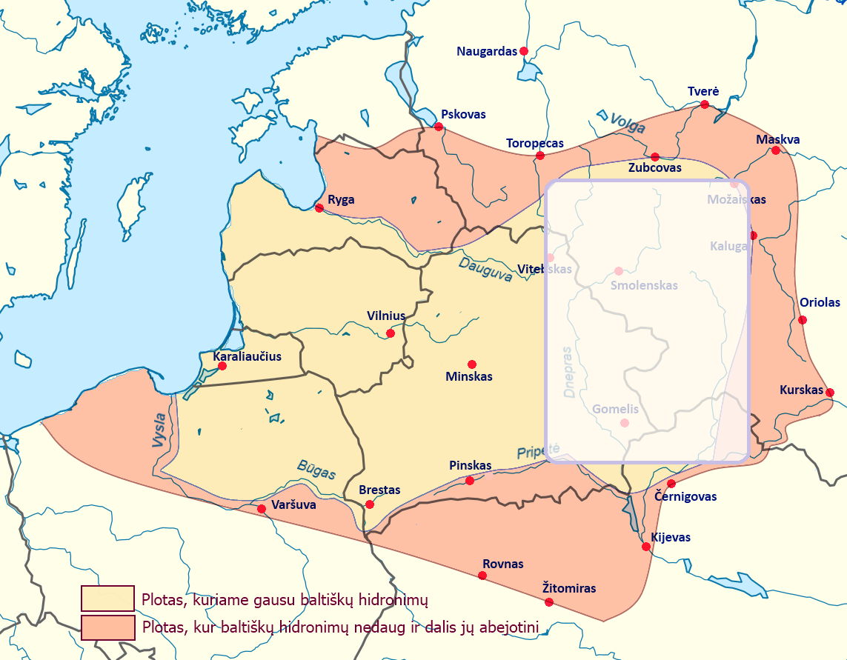
Dněperští Baltové

Slide 4
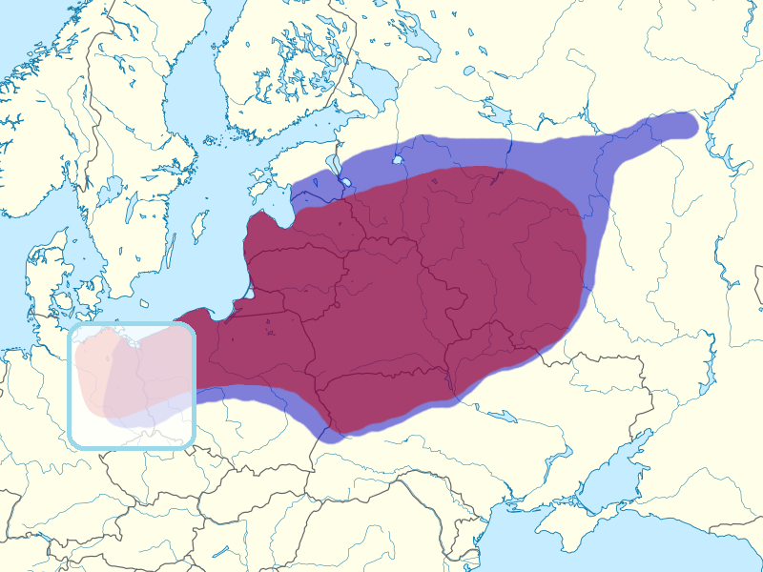
Pomeranští Baltové

Slide 5
Třídění baltských jazyků (2): minimální rozsah
Proto-baltština
Západo- Východo-
baltské baltské

Slide 6
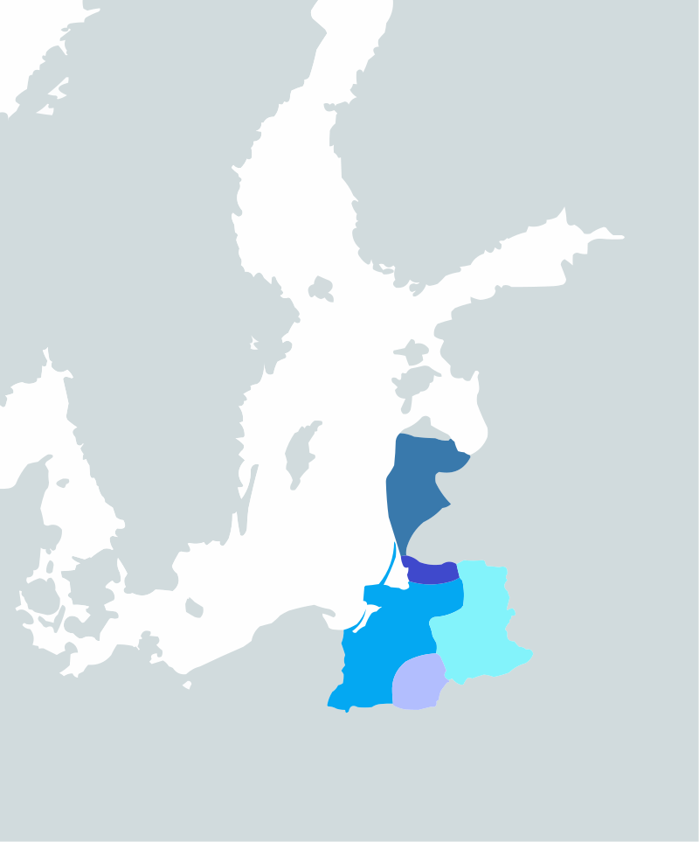
Západobaltské jazyky
Western Baltic languages
Old Curonian †
Skalvian †
Sudovian †
Western Galindian †
Old Prussian †

Slide 7
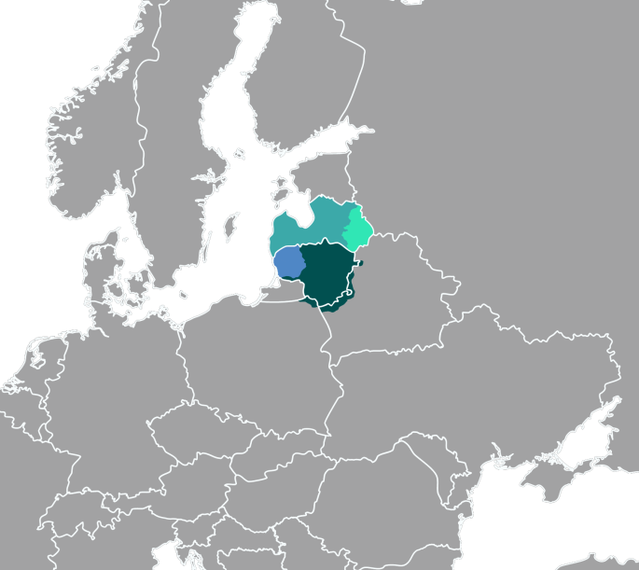
Východobaltské jazyky
Eastern Baltic languages

Slide 8
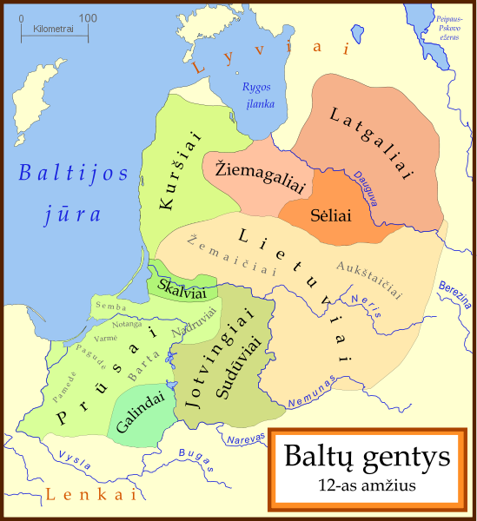
Východobaltské a západobaltské jazyky
Východobaltské:
Litevština
Lotyština
Latgalština [?]
[Zemgalština]
[Sélština]
Západobaltské:
Pruština
[Kuronština]
[Jotvinština]

Slide 9
Západo- a východobaltské jazyky (1)
Proto-baltština
Západo- Východo-
baltské baltské
  baltské *ei → ei ie/ei
  prus. deiw(a)s lit. dievas / deivė
  lot. dievs
  preicalis lit. priekalas
  deinan lit. dieną
  prei lit. prie
Srov. litevské duplety:
šveisti / šviesti
teisus / tiesus

Slide 10
Západo- a východobaltské jazyky (2)
Proto-baltština
Západo- Východo-
baltské baltské
Posesivní zájmena mais (můj) mano
twais (tvůj) tavo
swais (svůj) savo
Préterit bēi, bē buv-
Střední rod substantiv: + -

